Slide 1

오디오 튜닝 서비스 스마트폰 App용
스토리 보드
DMCsys

Slide 2
Revision | Date | 내용 | 변경사유 | 작성자
v 0. 1 | 2017.08.16 | 화면 스토리 보드 1차 시안 |  | Lee S H

Slide 3
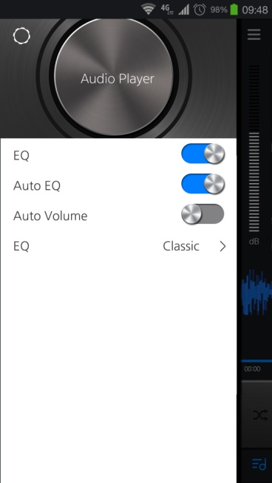
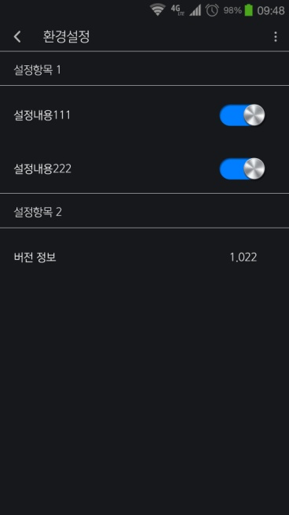
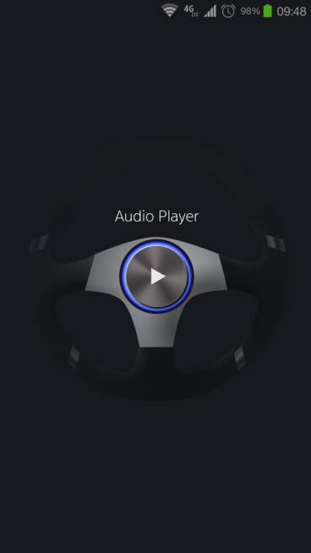
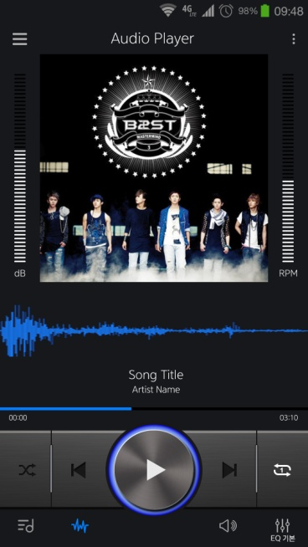
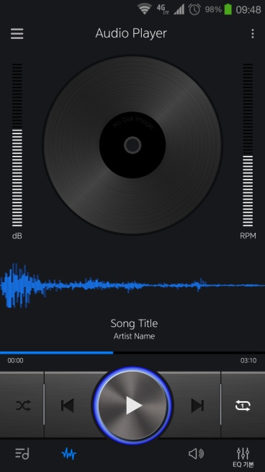
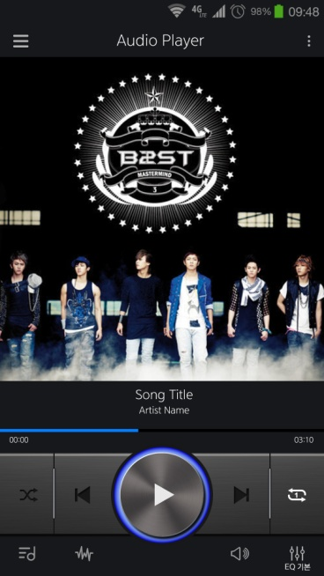
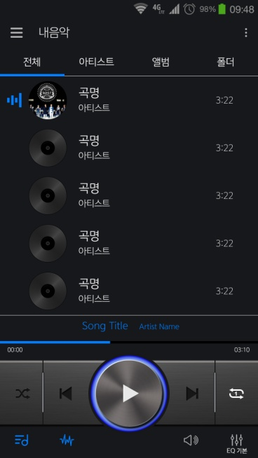
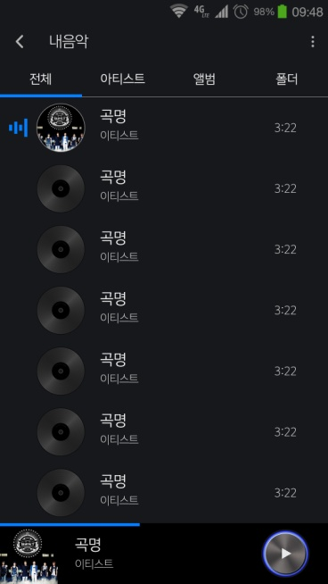
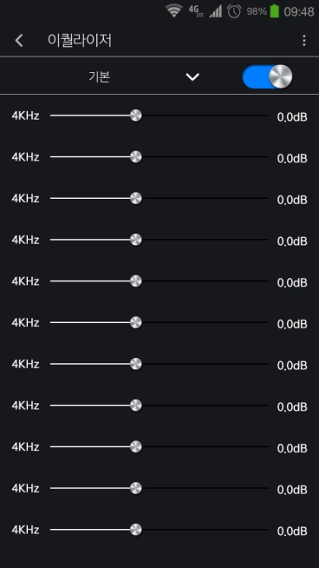
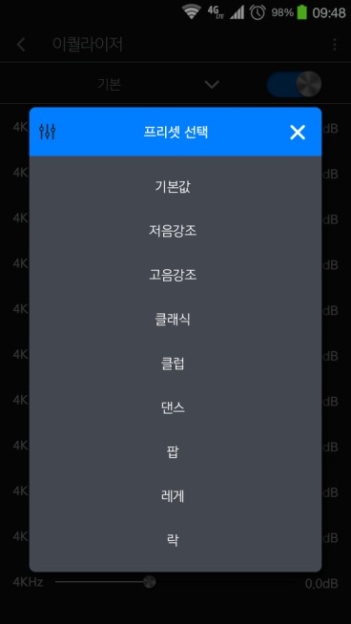
메뉴
환경설정
스토리 보드
intro
Main
앨범이미지가 없을 경우
전체 앨범이미지 표현
실행아이콘
문의 사항
APP 타이틀 로고명을 정해주세요..
리스트 표현 A
리스트 표현 B
이퀄라이져
A , B안 어떤 쪽이 좋을지 검토바랍니다.
문의 사항
리스트 편집 기능은 없나요?

Slide 4

Startup Screen
1
App 로고 Icon
2
프로그램 준비 Progress Icon → 버튼 주위 라이팅 깜빡임 애니메이션 적용
3
회사로고 표시
1
2
3

Slide 5


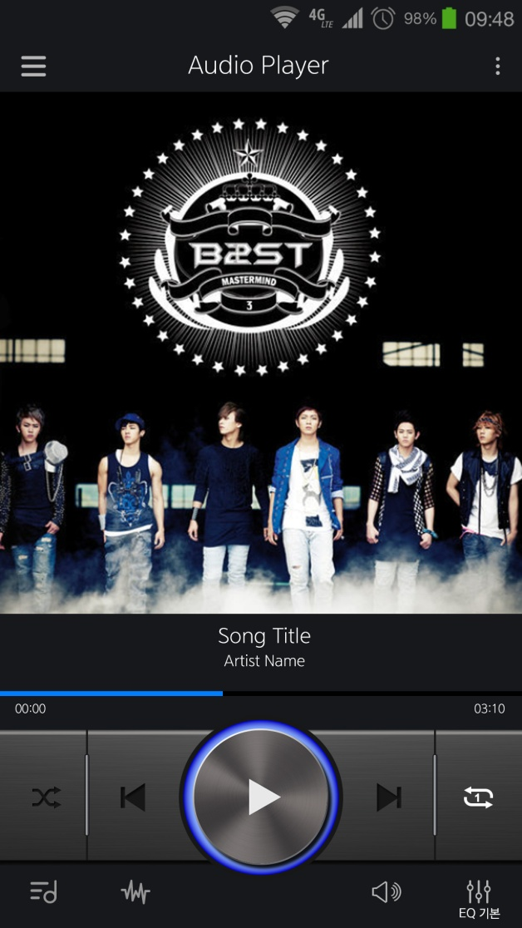
Main Play Screen
1
리스트 콘트롤 화면으로 이동
20
2
노래 제목을 표시하는 영역 : Font로 처리
16
4
3
아티스트 명을 표시하는 영역 : Font로 처리
4
앨범 이미지 표기(없을 경우 Disk 이미지로 표현)
5
마이크로 들어오는 노이즈의 Gain을 표시하는 Bar : 100% 10단계
6
RPM값을 표시하는 표시하는 Bar : 100% 10단계
5
6
7
노이즈의 Spectrum을 표시하는 창 : S/W에서 선으로 10Band 주파수 표시
8
Repeat Mode를 선택하는 버튼
9
이전곡 선택 버튼
10
Play | Pause 선택 버튼
7
11
다음곡 선택 버튼
2
12
Mix Mode 선택 버튼
14
3
15
13
Time Progress 표시 Bar
13
14
현재 재생시간 : Font로 처리
12
9
10
11
8
총 재생시간 : Font로 처리
15
16
추후 필요할 경우를 대비하여 공간을 확보하고 비워 놓음.
17
EQ 설정 화면으로 이동하는 ICON.
1
19
18
17
18
Mute or Unmute ICON.
19
노이즈의 Spectrum ON/OFF
20
Slide Screen으로 가기

Slide 6
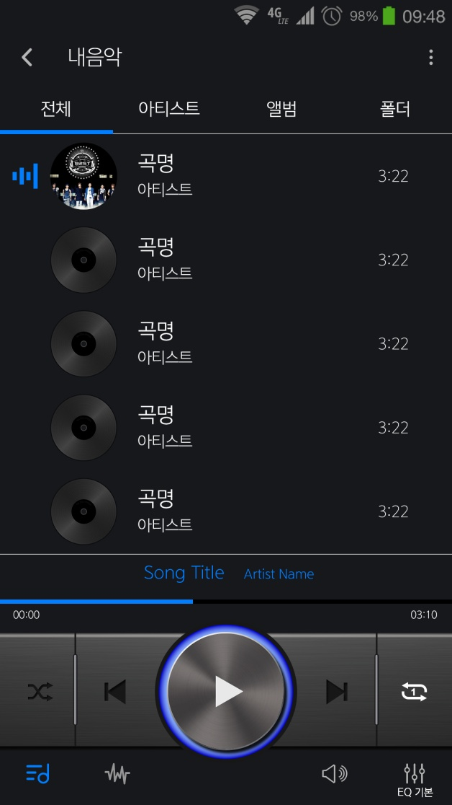
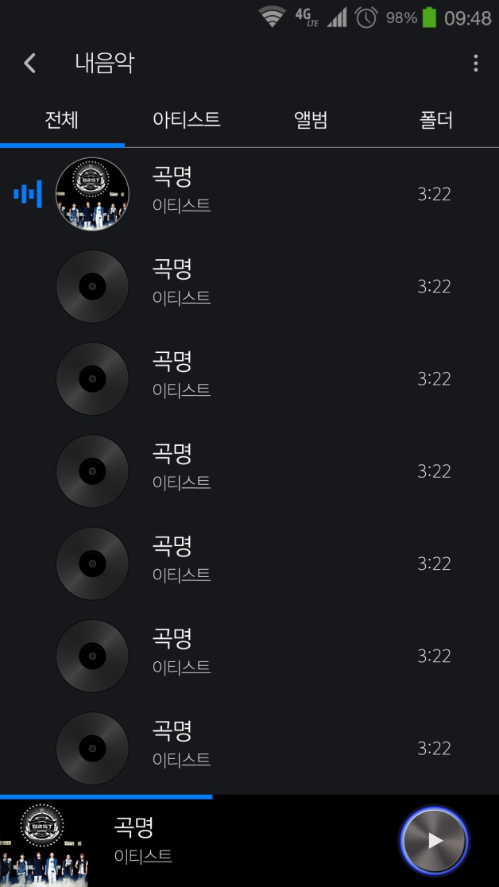
Play List Screen
1
화면으로 이동 ICON :
하위 Deps로 이동될 경우 < 로 아이콘이 변경되고 상위로 이동 할 수 있다.
Top일 경우 환경설정 화면 선택 Slide Screen이 돌출된다.
1
2
1
2
3
4
5
2
노래가 들어있는 영역 표시 : Font로 처리 (SD Card 또는 저장 영역)
3
전체 노래로 리스트하는 선택 영역 : Font로 처리
7
아티스트로 리스트하는 선택 영역 : Font로 처리
6
4
5
앨범으로 리스트하는 선택 영역 : Font로 처리
6
현재 재생되는 곡의 경우 에니메이션 표시
7
곡을 선택하면 자동 재생
8
앨범아트 표시
9
Pause 버튼
10
이 영역을 누르면 Main 재생 화면으로 이동한다.
11
다음곡 선택 버튼
12
Mix Mode 선택 버튼
13
Time Progress 표시 Bar
14
현재 재생시간 : Font로 처리
8
9
15
총 재생시간 : Font로 처리
10
10
추후 필요할 경우를 대비하여 공간을 확보하고 비워 놓음.
16

Slide 7
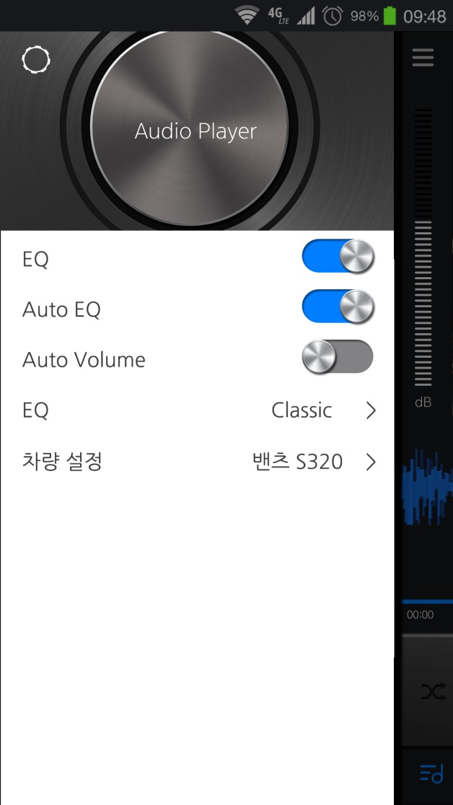
Slide Screen
1
Slide Screen 닫기 버튼
9
1
2
사용 자동차 선택
3
EQ ON/OFF
4
ON/OFF Slide Button
5
Auto EQ ON/OFF
3
4
5
6
Auto Volume ON/OFF : 자동으로 볼륨을 조정하는 기능
7
EQ 선택 : Classic 등…
6
Custom EQ 설정화면으로 이동
7
8
8
9
환경설정 Screen으로 이동
2

Slide 8
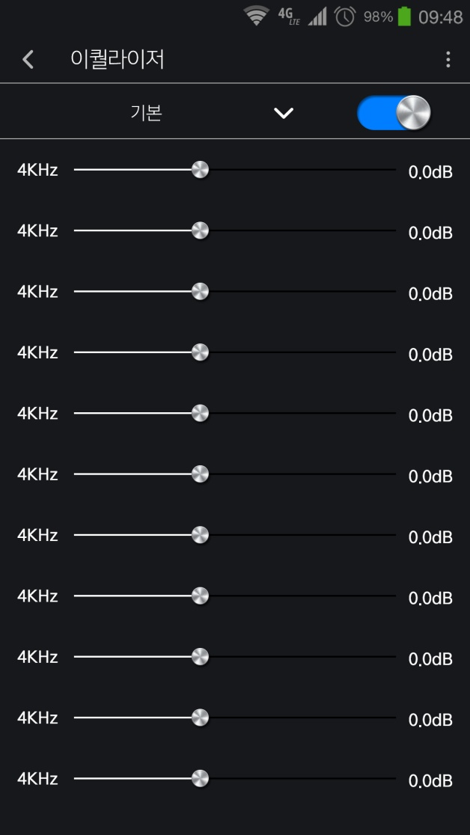
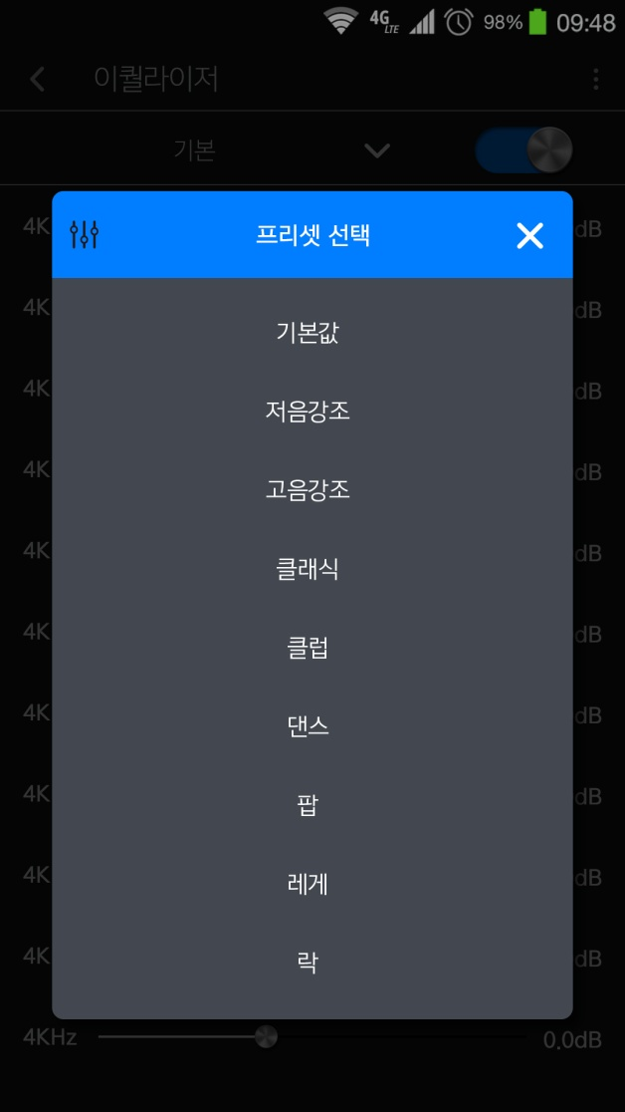
Custom EQ Screen
1
1
돌아가기
5
6
2
주파수표시 : Font 처리
2
3
4
3
슬라이드 이동 버튼
4
설정값 : Font 처리
5
프리셋 선택
6
EQ ON/OFF

Slide 9

Setting Screen
1
1
뒤로 돌아가기 버튼
2
제목 : 환경설정 : Font 처리
2
설정항목 1 : Font 처리
3
3
5
4
설정 내용 1 : Font 처리
5
Slide ON/OFF

